Slide 1
Zasady aplikowania w naborach dla działań:
02.09 Wsparcie dla klimatu – ZIT

Slide 2
Plan prezentacji:
Ogłoszone konkursy nr FESL.02.09-IZ.01-205/25 i FESL.02.09-IZ.01-206/25 – podstawowe informacje
Typy beneficjentów i kwalifikowalność wydatków, zakres wsparcia i obligatoryjne warunki wsparcia
Proces i kryteria oceny, uzupełnienie wniosku
Wskaźniki produktu i rezultatu
Realizacja zasad horyzontalnych - doświadczenia oceny projektów
Sesja pytań

Slide 3
Ogłoszone konkursy nr FESL.02.09-IZ.01-205/25 i FESL.02.09-IZ.01-206/25 - ZIT - podstawowe informacje
Termin naboru wniosków | 30 czerwca 2025 – 30 września 2025
Orientacyjny termin rozstrzygnięcia | I kwartał 2026
Alokacja dla naboru 205/25 | 15 928 125,00 zł 3 750 000,00 € BP: nie dotyczy
Alokacja dla naboru 206/25 | 15 928 125,00 zł 3 750 000,00 € BP: nie dotyczy
Poziom dofinansowania | 85% lub zgodnie z zasadami udzielania pomocy publicznej/pomocy de minimis.

Slide 4
Typy projektów
Typ 1: Adaptacja terenów zurbanizowanych do zmian klimatu – nabór nr FESL.02.09-IZ.01-205/25
Typ 3: Przeciwdziałanie skutkom suszy i powodzi – nabór nr FESL.02.09-IZ.01-206/25

Slide 5
Typy beneficjentów 02.09 Wsparcie dla klimatu – ZIT
Administracja publiczna: Jednostki Samorządu Terytorialnego
Partnerstwa: Partnerstwo Publiczno-Prywatne, Partnerstwa instytucji pozarządowych
Przedsiębiorstwa: Duże przedsiębiorstwa, MŚP
Organizacje społeczne i związki wyznaniowe: Organizacje pozarządowe, Pozarządowe organizacje turystyczne, Wspólnoty, spółdzielnie mieszkaniowe i TBS
Zintegrowane Inwestycje Terytorialne (ZIT)
Służby publiczne: Instytucje odpowiedzialne za gospodarkę wodną

Slide 6
Zakres wsparcia
Możliwe do dofinansowania będą:
Typ 1: kompleksowe działania na rzecz adaptacji do zmian klimatu terenów zurbanizowanych poprzez m.in. dostosowanie infrastruktury służącej przeciwdziałaniu i minimalizacji skutków powodzi i suszy do ekstremalnych stanów pogodowych, poprzez wdrażanie systemowych rozwiązań z zakresu błękitno-zielonej infrastruktury
Typ 3: inwestycje dotyczące retencjonowania wody, w tym małej retencji (z wykluczeniem retencji powstałej w wyniku przegradzania cieków wodnych) mające na celu likwidację przyczyn i skutków pogorszenia naturalnych stosunków wodnych poprzez spowalnianie odpływu wody, minimalizację skutków suszy, przeciwdziałanie powodzi i odtworzenie lub zachowanie istniejących obszarów wodno-błotnych

Slide 7
Obligatoryjne warunki wsparcia
Zgodnie z SZOP obligatoryjne warunki wsparcia to, m.in.:
Aplikować o wsparcie mogą wnioskodawcy, których projekty wynikają ze Strategii Rozwoju Subregionu Północnego Województwa Śląskiego na lata 2021-2027, z perspektywą do 2030 i są wskazane na liście projektów ZIT, zgodnie z art. 34 ust.15 pkt. 3 ustawy wdrożeniowej. Dla naboru obowiązuje lista projektów ZIT aktualna na moment zakończenia naboru.
Wsparcie będzie skierowane do miast poniżej 20 tys. Mieszkańców oprócz stolic powiatów o liczbie mieszkańców w przedziale 15-20 tys. mieszkańców. Powyższe ograniczenie nie obowiązuje dla projektów ujętych na liście ZIT (o której mowa w art. 34 ust. 15 pkt 3 ustawy wdrożeniowej), dla których planowanym źródłem finansowania jest program regionalny.
Projekty z zakresu kanalizacji deszczowej będą mogły być wspierane tylko w połączeniu z zielono-niebieską infrastrukturą.

Slide 8
Obligatoryjne warunki wsparcia
Projekty dotyczące gospodarowania wodami opadowymi, metodami innymi niż naturalne, są możliwe, jeśli spełniają łącznie następujące warunki:
- zostały uwzględnione w planach adaptacji do zmian klimatu (w przypadku beneficjentów, dla których tego typu dokument jest obligatoryjny) lub znajdują się na terenach gdzie istnieje zagrożenie powodziowe, w tym zagrożenie podtopień i zalań będących konsekwencją ekstremalnych zjawisk pogodowych;
- wykorzystują zieloną i niebieską infrastrukturę do zatrzymywania wody w miejscu opadu na terenach miejskich (nie na odpływie) oraz, o ile to możliwe, rozwiązania oparte na przyrodzie;
- nie są związane z gospodarką ściekami komunalnymi.

Slide 9
Kwalifikowalność wydatków
Wytyczne dotyczące kwalifikowalności wydatków na lata 2021-2027 Wytyczne na lata 2021-2027
Przewodnik dla beneficjentów FE SL 2021-2027: Przewodnik
Przepisy dotyczące pomocy publicznej, pomocy de minimis – jeśli dotyczy projektu

Slide 10
Kwalifikowalność
Przewodnik dla beneficjentów FE SL 2021-2027, m.in.:
  Dokumentacja niezbędna do złożenia wniosku i realizacji projektu (w szczególności wymagana przepisami prawa lub wymogami IZ FE SL);
  Usługi nadzoru nad projektem (np. nadzór autorski, kierownik budowy, inspektor nadzoru budowalnego);
  Prace budowlane, instalacyjne i adaptacyjne, m.in.: elementy małej architektury umożliwiające magazynowanie wód opadowych/ deszczówki, nowe nasadzenia roślinności, w tym zacieniającej i/lub retencjonującej wodę, zastosowanie elementów zieleni w kształtowaniu przestrzeni publicznych, renaturyzacja cieków wodnych, wykorzystanie i powiększanie istniejących systemów naturalnego odprowadzania wód deszczowych, naturalna retencja wody w odtworzonych ekosystemach mokradłowych, torfowiskach, terenach zalewowych, stawach, jeziorach etc.
  Elementy małej architektury służącej infrastrukturze na rzecz właściwego ukierunkowania ruchu : ławki, kosze na śmieci, stojaki, słupki, tablice informacyjne,
  Działania związane z promowaniem oraz podnoszeniem świadomości mieszkańców/instytucji w zakresie mitygacji zmian klimatu;
  Wydatki związane z zapewnieniem dostępności dla osób z niepełnosprawnościami, dotyczące przedmiotu projektu;

Slide 11
Wydatki niekwalifikowane
Przewodnik dla beneficjentów FE SL 2021-2027, m.in.:
  Wycinka drzew i krzewów;
  Likwidacja siedlisk – działania skutkujące uszkodzeniem, naruszeniem siedliska;
  Punktowa infrastruktura widokowa, pomosty widokowo-wypoczynkowe;
  Węzły komunikacyjne na skrzyżowaniach tras turystycznych z drogami;
  Budowa/ zakup małej infrastruktury niezwiązanej z adaptacją do zmian klimatu (pomnik, kapliczka, infrastruktura sportowo rekreacyjna, np. huśtawka);
  Nawierzchnie betonowe;
  Nawierzchnie o podbudowie nieprzepuszczalnej (np. cementowej lub glinianej); za wyjątkiem odtworzenia nawierzchni drogowej po pracach związanych z budową/przebudową/remontem kanalizacji deszczowej – w śladzie prowadzonych prac
  Parkingi, drogi dojazdowe.

Slide 12
Proces oceny wniosku

Slide 13
Etapy oceny - procedura konkurencyjna
I
Złożenie wniosku
Weryfikacja kryteriów formalnych (z możliwością uzupełnienia)
II
III
Ocena merytoryczna punktowa
Wybór projektów do dofinansowania
Ocena merytoryczna – kryteria 0/1
Możliwa ocena negatywna
Możliwa ocena negatywna
Ranking projektów
Przyjęcie w LSI2021
Możliwe odesłanie wniosku z uwagami do uzupełnienia
Brak oceny negatywnej punktowej
Zmiana statusu wniosku i projektu
Zmiana statusu projektu

Slide 14
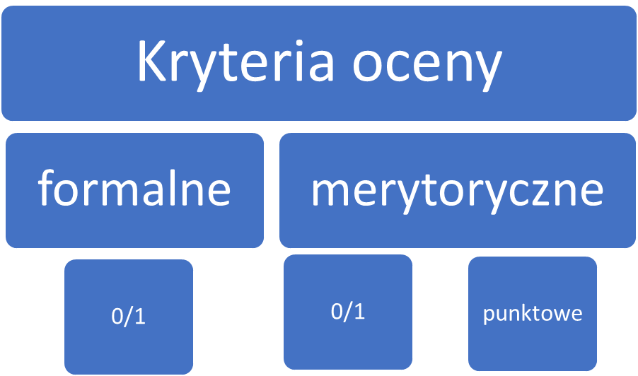
Metodyka kryteriów oceny projektów

Slide 15



Metodyka kryteriów oceny projektów
Kryteria formalne (0/1)
Ogólne
Specyficzne
BRAK

Slide 16
Kryteria oceny projektów – formalne ogólne, m.in.:
Poprawność formalna wniosku o dofinansowanie i załączników
Kwalifikowalność podmiotowa
Kwalifikowalność przedmiotowa projektu
Zgodność z zasadami dot. pomocy publicznej
Zgodność projektu z zasadą deinstytucjonalizacji
Działania informacyjno-promocyjne
Zgodność z zasadą „zanieczyszczający płaci”
Zgodność z zasadami horyzontalnymi, w tym: zasadą DNSH, zasadą równości kobiet i mężczyzn, zasadą niedyskryminacji (w tym dostępności dla osób z niepełnosprawnością), z Kartą Praw Podstawowych
Kwalifikowalność wydatków
Poprawny dobór i oszacowanie wartości wskaźników
Kryteria oceny projektów – formalne specyficzne - BRAK

Slide 17
Metodyka kryteriów oceny projektów
Kryteria merytoryczne
Obligatoryjne (0/1)
Punktowe
(Premiujące)
Ogólne
Specyficzne
Ogólne
Specyficzne

Slide 18
Kryteria oceny projektów – merytoryczne ogólne, m.in.:
Właściwie przygotowana analiza finansowa i ekonomiczna 0/1
Efektywność inwestycji 0/1
Stabilność finansowa i organizacyjna wnioskodawcy 0/1
Realność wskaźników projektu 0/1
Stopień przygotowania inwestycji do realizacji
Zasięg oddziaływania projektu
Wpływ projektu na realizację celów środowiskowych
Zastosowanie standardu ochrony drzew
Partnerstwo w projekcie - jeśli dotyczy
Zastosowanie zasad Nowego Europejskiego Bauhausu
Zastosowanie „zielonych zamówień”

Slide 19
Działanie 02.09 Wsparcie dla klimatu – ZIT
Kryteria oceny projektów – merytoryczne specyficzne, m.in.:
Zielono-niebieska infrastruktura w projektach związanych z budową/przebudową kanalizacji deszczowej
Kompleksowość rozwiązań zastosowanych w projekcie
Wielkość obszaru objętego adaptacją do zmian klimatu w stosunku do wielkości miejscowości
Powierzchnia zlikwidowanego w ramach projektu trwałego zasklepienia gruntu
Wykorzystanie wód opadowych w projekcie
Zastosowanie zieleni w kształtowaniu przestrzeni publicznych
Wpływ projektu na wody powierzchniowe
Promowanie oraz podnoszenie świadomości mieszkańców/instytucji w zakresie zmian klimatu

Slide 20
Działanie 02.09 Wsparcie dla klimatu – ZIT
Zasadność realizacji działań ujętych w projekcie
Zgodność projektu z dokumentami planistycznymi związanymi z prowadzeniem ochrony
Warunki dostępu dla projektów dotyczących gospodarowania wodami opadowymi metodami innymi niż naturalne
Brak konieczności zastosowania w projekcie art. 4.7 Ramowej Dyrektywy Wodnej
Zastosowanie zbiorników retencyjnych (dotyczy projektów związanych z budową/przebudową kanalizacji deszczowej)
Powierzchnia obszaru, na którym zostanie zwiększona naturalna retencja wody
Działania w zakresie ochrony środowiska przyrodniczego dolin rzecznych i mokradeł
Liczba ludności objętej ochroną przeciwpowodziową
Powierzchnia zabezpieczonego terenu (przed powodzią)

Slide 21
Kryteria rozstrzygające
Stosowane w ramach trybu konkurencyjnego w przypadku, gdy na liście rankingowej projektów dwie lub więcej inwestycji uzyskały taką samą liczbę punktów.
W przypadku uzyskania przez dwa lub więcej projektów takiej samej sumy punktów podczas oceny merytorycznej, o miejscu na liście rankingowej będzie decydować ilość punktów uzyskana w kryterium oznaczonym jako rozstrzygające.
W przypadku jednakowej liczby punktów uzyskanych w kryterium rozstrzygającym stosowanym w pierwszej kolejności (nr 1) o miejscu na liście rankingowej decyduje liczba punktów uzyskana w kryterium rozstrzygającym stosowanym w drugiej kolejności (nr 2) a następnie w trzeciej kolejności (nr 3), jeżeli takie zostało wyznaczone.
Kryteria wybrane jako rozstrzygające są oznaczone w zestawie kryteriów.

Slide 22
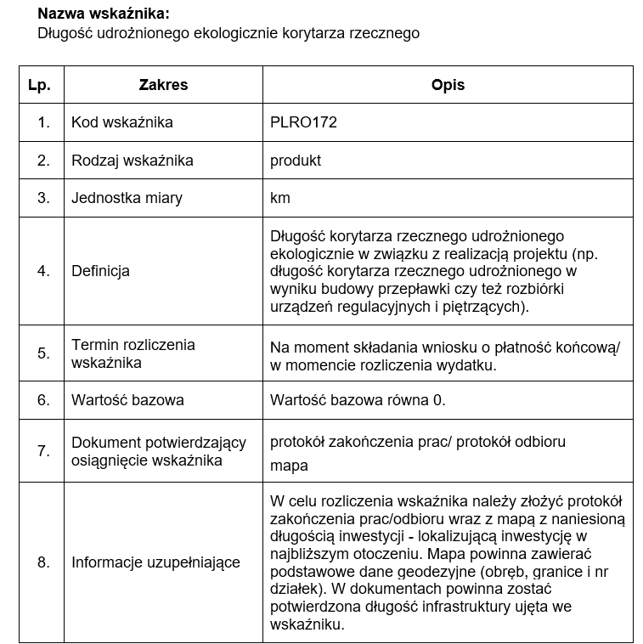
Działanie 02.09 Wsparcie dla klimatu – ZIT
Wskaźniki
Załącznik nr 2 do Regulaminu naboru
Wskaźniki rezultatu to efekty projektu, które pojawiają się w wyniku zrealizowania zakresu rzeczowego inwestycji, np. wzrost liczby osób korzystających z dofinansowanej infrastruktury. Beneficjent we wniosku o dofinansowanie określa termin osiągnięcia wskaźników rezultatu:
1) na moment zakończenia realizacji projektu
lub
2) w okresie 12 miesięcy od zakończenia jego realizacji
- w takim przypadku beneficjent przekazuje informację o osiągniętych wartościach wskaźników rezultatu do 30 dni od wskazanej daty (rok po zakończeniu realizacji + 30 dni).

Slide 23
Realizacja zasad horyzontalnych ​
Część B.7.2 wniosku o dofinansowanie – jak wypełniać i co należy wiedzieć?​

Slide 24
Część B.7.2 wniosku "Realizacja zasad horyzontalnych" doświadczenia z dotychczasowej oceny zasada DNSH – pkt. 3, 3.1, 3.2
pozytywny wpływ poprzez działania w miejscu realizacji projektu
wykazany wpływ powinien mieć charakter bezpośredni, wykazywany jako efekt oddziaływania na pierwszym poziomie
nie należy wykazywać pozytywnego wpływu na poszczególne cele poprzez m.in. kampanie edukacyjne, szkolenia - wyłącznie działania infrastrukturalne.

Slide 25
Zgodność projektu z KPP (Karta Praw Podstawowych) oraz KPON (Konwencja o Prawach Osób z Niepełnosprawnościami)​
Pamiętaj aby odnieść się do obu dokumentów oraz o stosownej deklaracji dot. uchwał dyskryminujących!!!​

Slide 26
Równość kobiet i mężczyzn – kiedy wpływ pozytywny, a kiedy wpływ neutralny?​

Slide 27
Wpływ na zasadę równości szans i niedyskryminacji, w tym dostępności dla osób z niepełnosprawnościami
4. Wpływ pozytywny na zasadę równości szans? Co to znaczy? Czy zawsze należy oznaczyć wpływ pozytywny i dlaczego?
4.1 Czy produkty projektu mają charakter neutralny? Jak oznaczyć charakter produktu w projekcie i od czego to zależy?
4.2 Zapewnienie dostępności dla osób z niepełnosprawnościami - standardy (źródło: Standardy dostępności w perspektywie finansowej 2021-2027) Jak uwzględniać poszczególne standardy w projekcie?
WSKAŹNIKI - CZĘŚĆ G:
Liczba projektów, w których sfinansowano koszty racjonalnych usprawnień dla osób z niepełnosprawnościami - czy wykazywać?
Liczba obiektów dostosowanych do potrzeb osób z niepełnosprawnościami - kiedy wykazywać?

Slide 28
Wpływ na zasadę równości szans i niedyskryminacji, w tym dostępności dla osób z niepełnosprawnościami
Standard szkoleniowy
Standard informacyjno-promocyjny
Standard transportowy
Standard cyfrowy
Standard architektoniczny
Uwzględnienie poszczególnych standardów w projekcie należy zawsze przeanalizować w odniesieniu do zakresu rzeczowego projektu.
WYTYCZNE RÓWNOŚCIOWE ZAŁĄCZNIK NR 2

Slide 29
Model parku przyrodniczego
Zapraszamy do zapoznania się z wypracowanym przez zespół ekspertów projektu „Obszar chroniony, obszar dostępny” modelem dostępnego parku przyrodniczego (narodowego i krajobrazowego) jako elementu dostępności oferty turystycznej dla osób ze szczególnymi potrzebami, w tym z niepełnosprawnościami stanowiącego dobrą praktykę w zapewnianiu dostępności oraz przeanalizowanie, które zakresy projektu powinny zostać zaplanowane zgodnie z modelem m.in. oznakowania ścieżek/kładek dla osób niewidomych, słabowidzących, niedosłyszących.
Model Dostępnego Parku - Ministerstwo Funduszy i Polityki Regionalnej

Slide 30
WARUNKI SZOP:​
Brak wsparcia szkół specjalnych​
Zgodność z zasadą deinstytucjonalizacji – na podstawie WYTYCZNE EFS + ​

Slide 31
LSI2021 – podstawowe informacje i sposób komunikacji
Brak podpisu wniosku na etapie oceny.
Brak „warunków formalnych”
Wniosek składany tylko w LSI2021 (koniec z przesyłaniem wniosku w ePUAP).
Komunikacja ION z wnioskodawcą (np. wezwania do uzupełnienia wraz z uwagami) za pośrednictwem LSI2021.
W ePUAP korespondencja dot. kluczowych etapów oceny – informacja o negatywnej ocenie formalnej, informacja o wyborze do dofinansowania.
UWAGA! Inny sposób liczenia terminu na uzupełnienie wniosku – liczony od dnia następującego po przekazaniu wezwania do uzupełnienia.
W ePUAP – korespondencja dot. przedłużenie terminu na złożenie uzupełnionego wniosku.

Slide 32
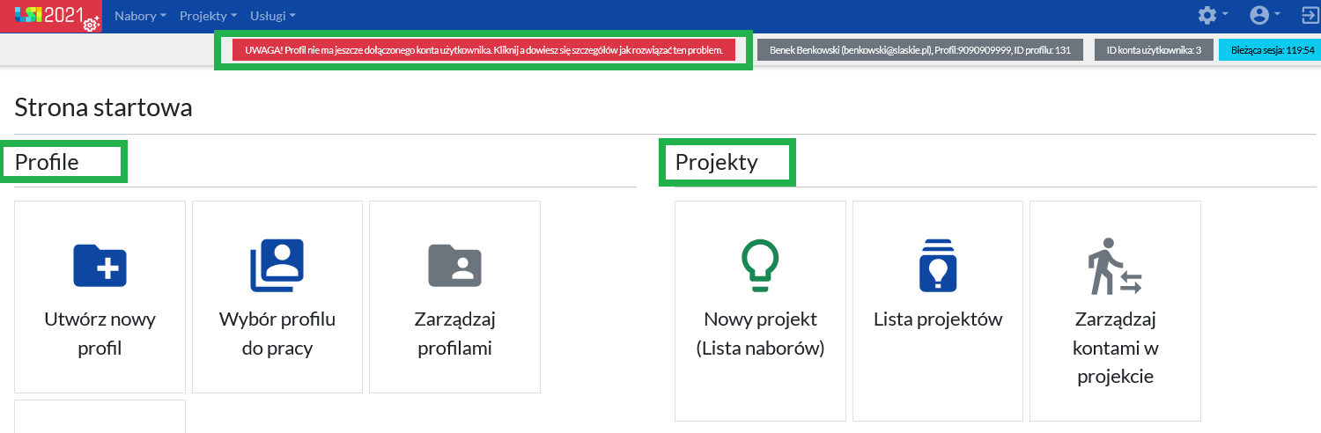
Powiązanie Profilu z kontami użytkowników

Slide 33
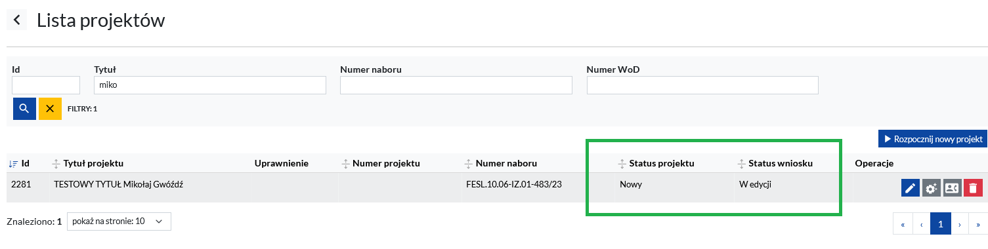
Lista projektów – różne statusy dla wniosku i projektu

Slide 34
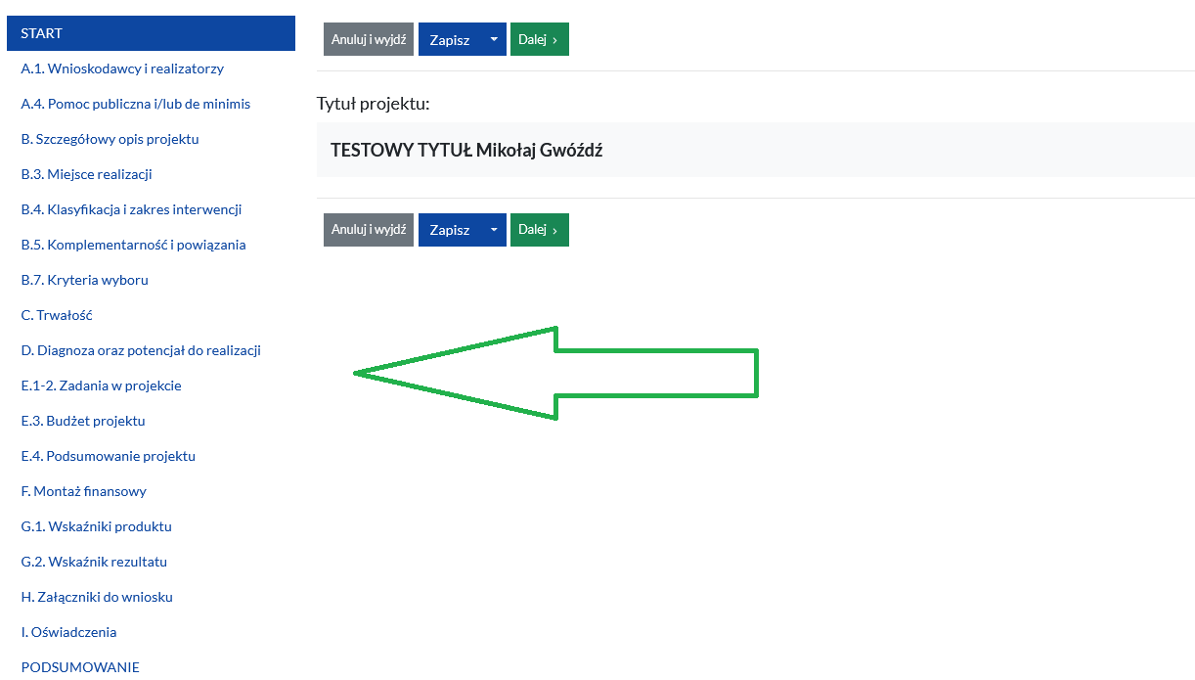
Edycja i panel z polami wniosku

Slide 35
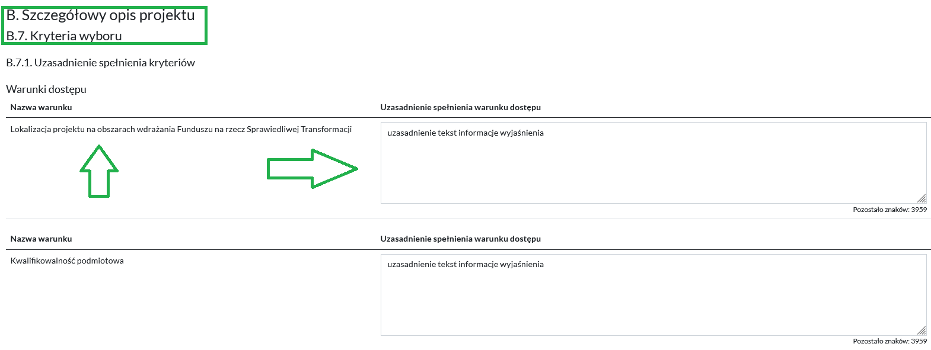
Część B.7 Kryteria wyboru

Slide 36
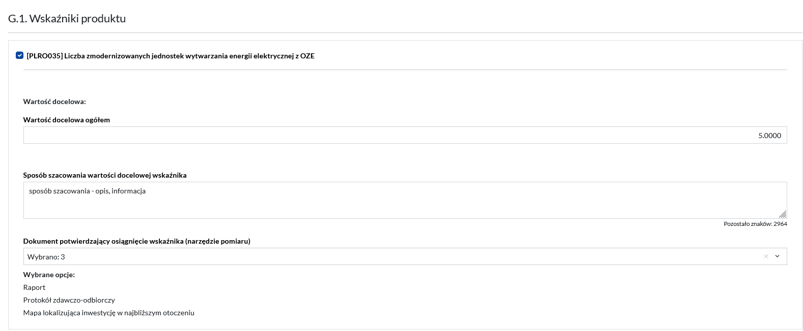
Część G. Wskaźniki projektu

Slide 37
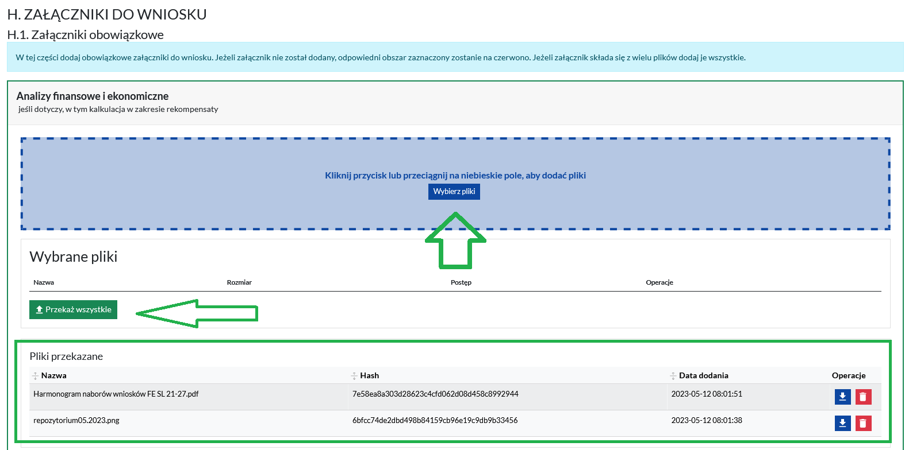
Część H. Załączniki do wniosku

Slide 38
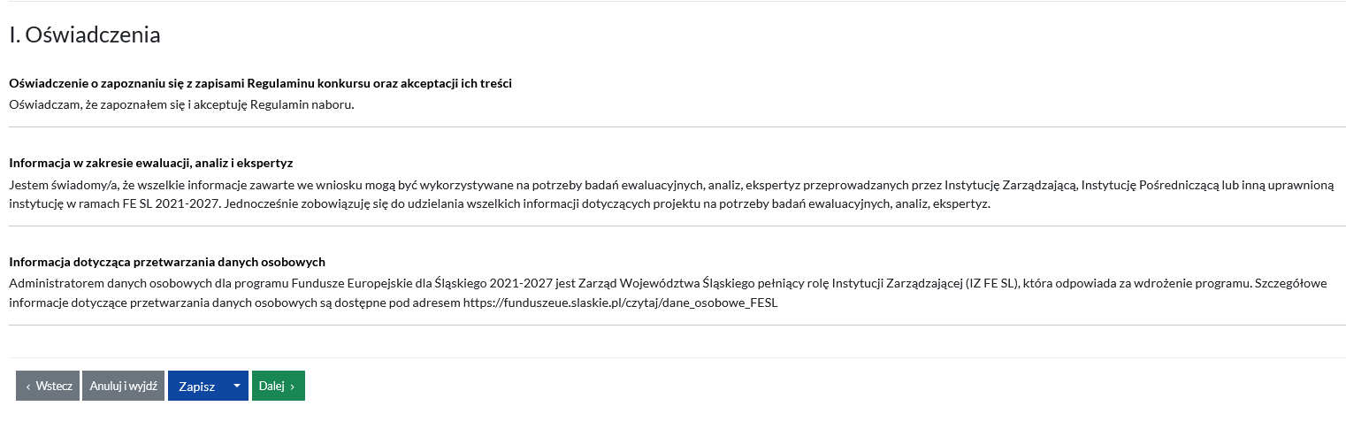
Część I. Oświadczenia

Slide 39
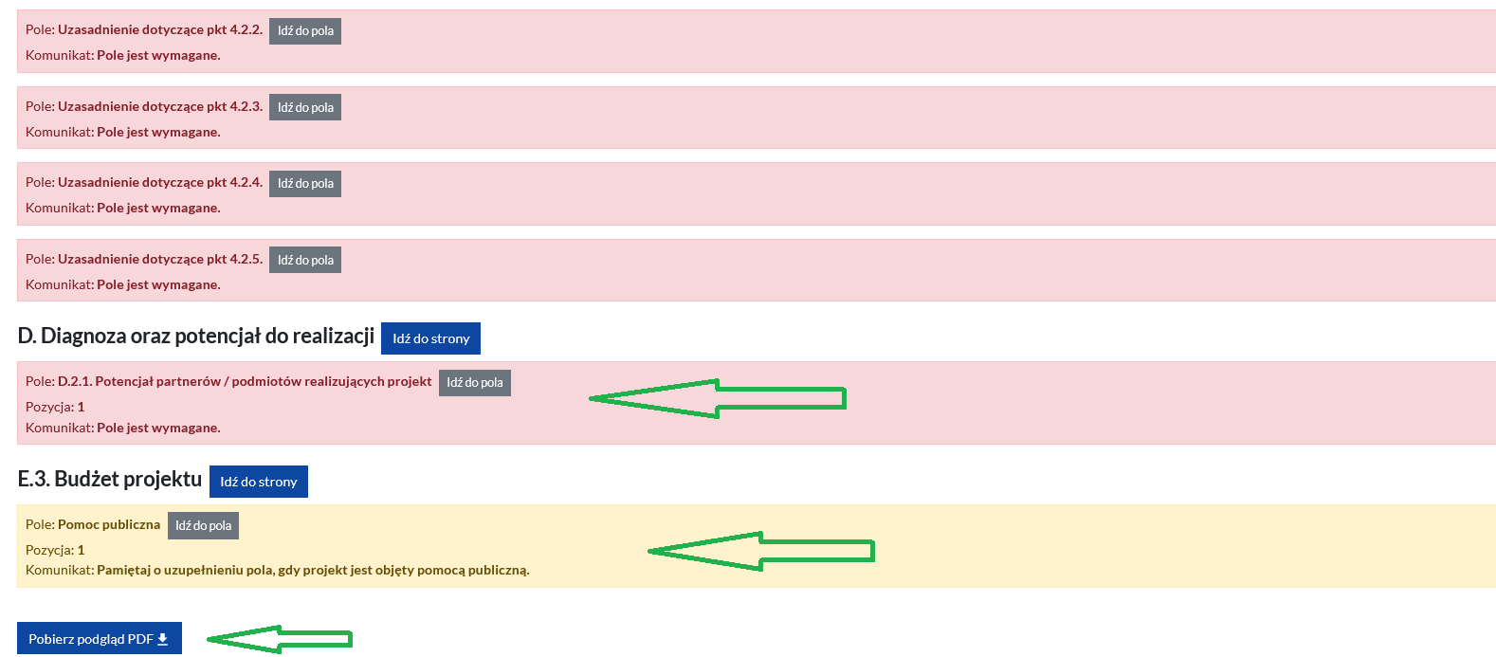
PODSUMOWANIE: walidacje, podgląd PDF i złożenie wniosku

Slide 40
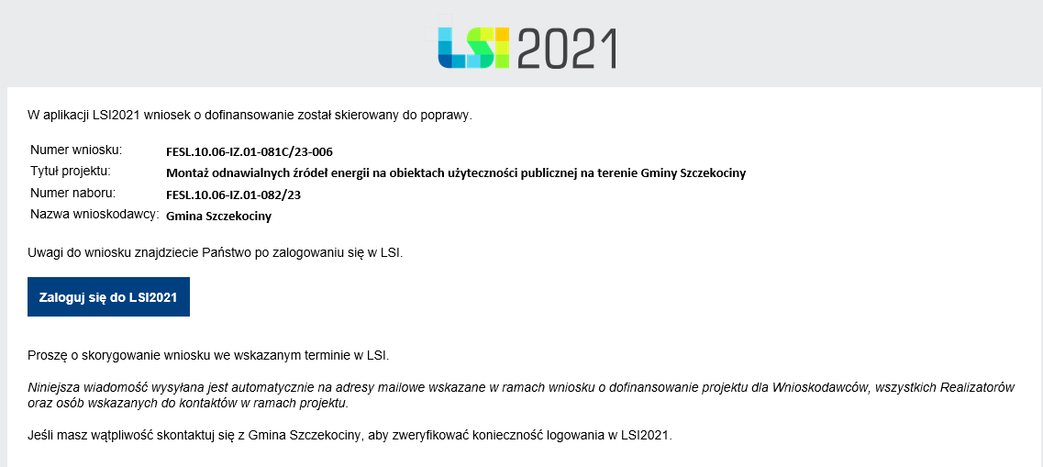
Automatyczna informacja mailowa o zwróceniu wniosku do poprawy adres mail: A.1.2 Dane teleadresowe podmiotu

Slide 41
Wniosek o dofinansowanie w Systemie LSI2021
- funkcjonowanie systemu i proces oceny
https://lsi2021.slaskie.pl
https://funduszeue.slaskie.pl/dokument/regulamin_uzytkownika_lsi_2021
https://funduszeue.slaskie.pl/czytaj/tworzenie_profilu_lsi_2021

Slide 42




DZIĘKUJEMY ZA UWAGĘ
Pracownicy referatu oceny projektów
Departament Europejskiego Funduszu Rozwoju Regionalnego
Urząd Marszałkowski Województwa Śląskiego
srodowisko_fr@slaskie.pl

